Slide 1
Smart Up
팀원: 이민석, 김태성, 길진성
2024.10.23
Notes:
스마트업팀 발표 시작하겠습니다

Slide 2
이민석 - 개인발표

Slide 3
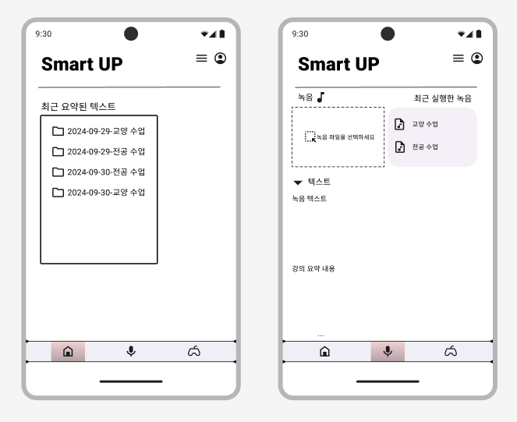
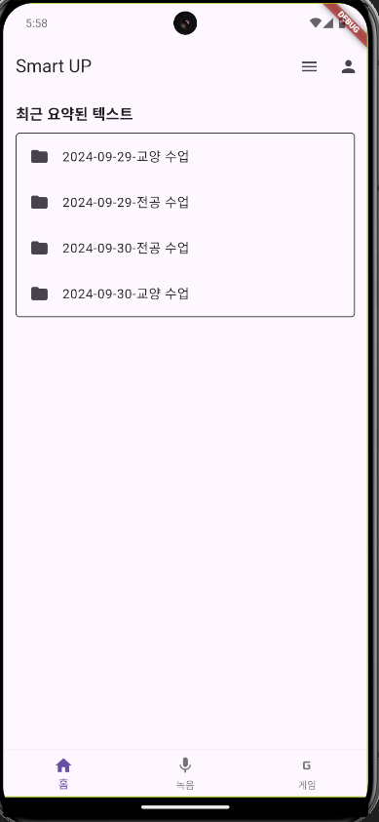
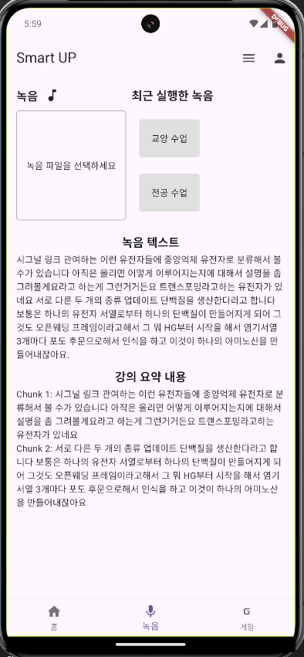
앱 개발 상황
Notes:
왼쪽은 전에 보여드렸던 Figma를 통해서 만든 UI입니다
오른쪽은 왼쪽을 기준으로 flutter에서 작업한 UI입니다
지금은 흰배경에 글씨만 있기 때문에 밋밋한 감이 있어서
추후에 디자인적 요소와 기능들을 추가하고 다시 발표하도록하겠습니다

Slide 4
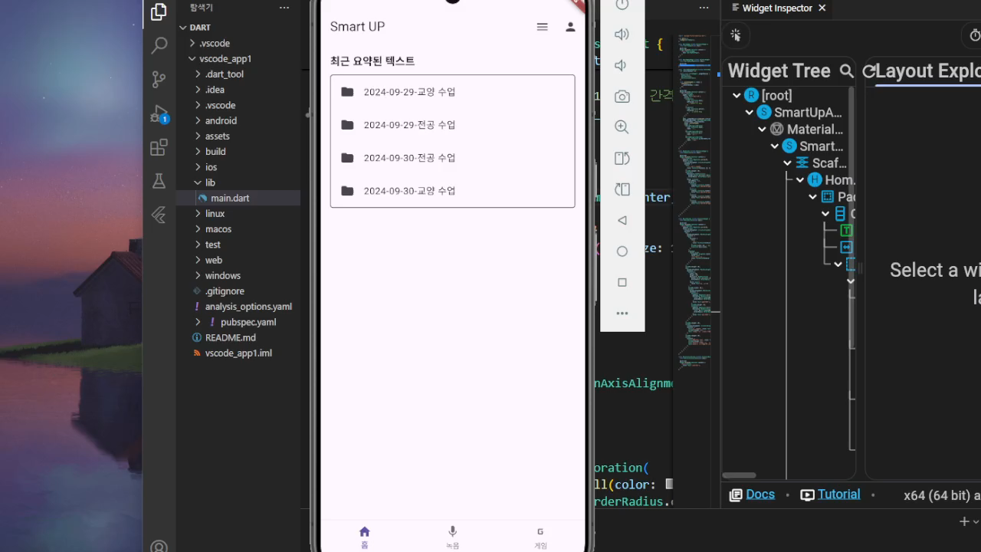
앱 개발 상황
Notes:
동영상은 에뮬레이터로 구동한 앱입니다
아직 버튼의 기능은 홈화면과 녹음화면 게임화면을 왔다갔다하는 버튼기능만 구현되어있습니다.

Slide 5
향후 계획
8주차
홈버튼과 녹음버튼의 UI 완성
9주차
녹음기능 및 각 버튼들의 상호작용들 전부 구현
10주차
게임 UI 완성
11주차
게임 기능들 구현
Notes:
8주차는 맵의 메인 인터페이스중 하나인 홈버튼과 녹음버튼의 디자인을 완성할 예정입니다 방금 보여드린 사진처럼 흰 배경에 글자만 넣는것이 아닌 디자인 적인 요소를 추가해서 마무리 할 계획입니다
9주차는
각 메인 인터페이스별 버튼들의 상호작용들을 구현할 예정입니다
만약 홈버튼의 최근 요약된 텍스트 버튼을 누르면 저장된 텍스트를 볼 수 있도록 하거나
녹음 버튼을 누르면 녹음 기능이 켜진다거나 그런 버튼 상호작용들을 개발할 예정입니다
10주차는
게임 UI설계와 함께 개발까지 진행할 예정입니다
11주차는
게임의 핵심 기능들을 개발할 예정입니다 문제를 맞추었을 때 나오는 이펙트들이나
점수가 나오는 화면에서의 이펙트들 등 그런것들 개발할 예정입니다

